Slide 1
Klubová soutěž 2019-2020
Pořadí autorů

Slide 2
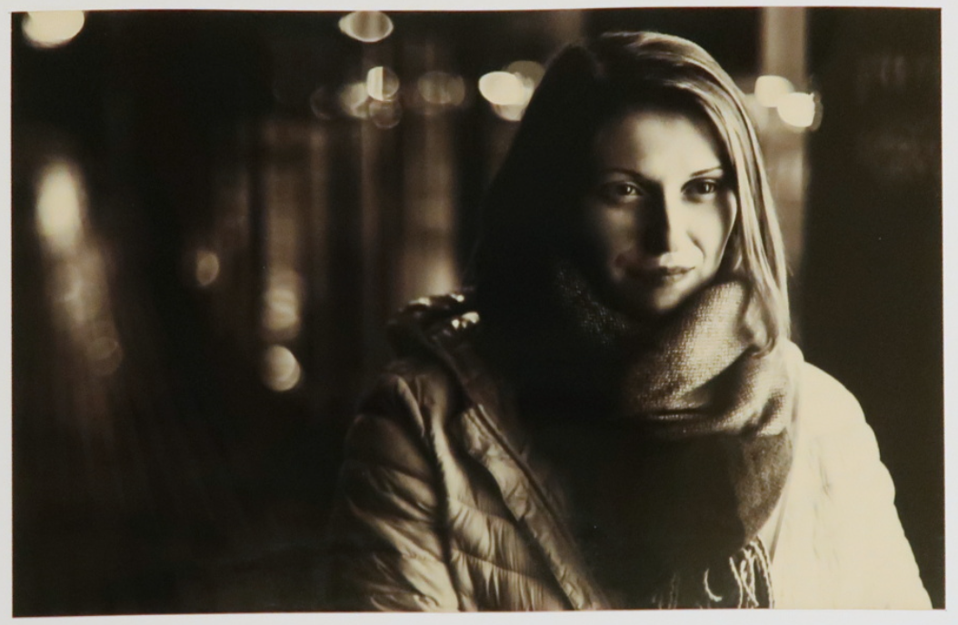
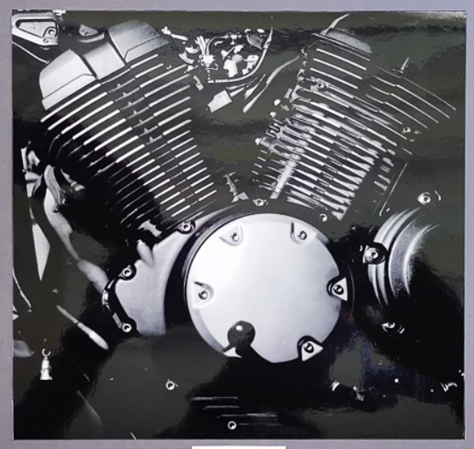
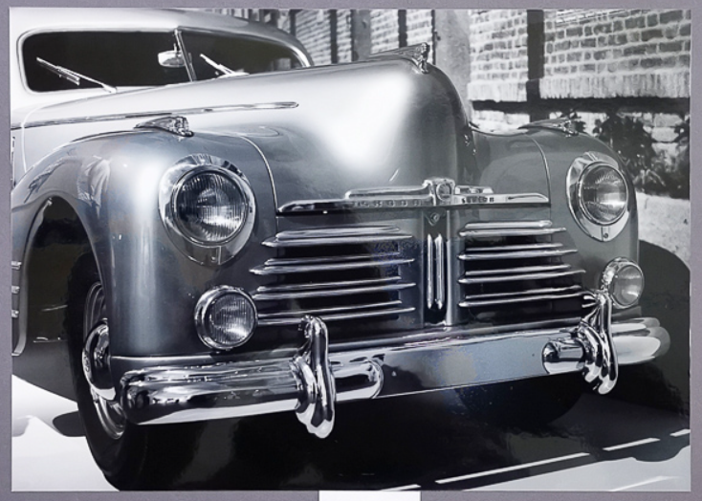
5. místo – Zdeněk Chytka (71,5 bodu)
Odstíny zelené (9. místo)
Černobílý portrét (2. a 8. místo)
Cyklisté, běžci a poutníci (5. místo)
Motorky, auta a stroje (1. a 4. místo)
List, listy a listí (7. místo)
Hory, skály a kopce za úsvitu (10. místo)

Slide 3
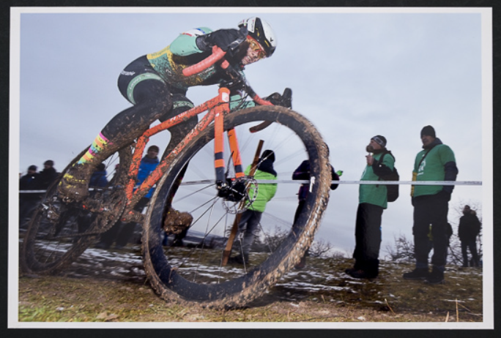
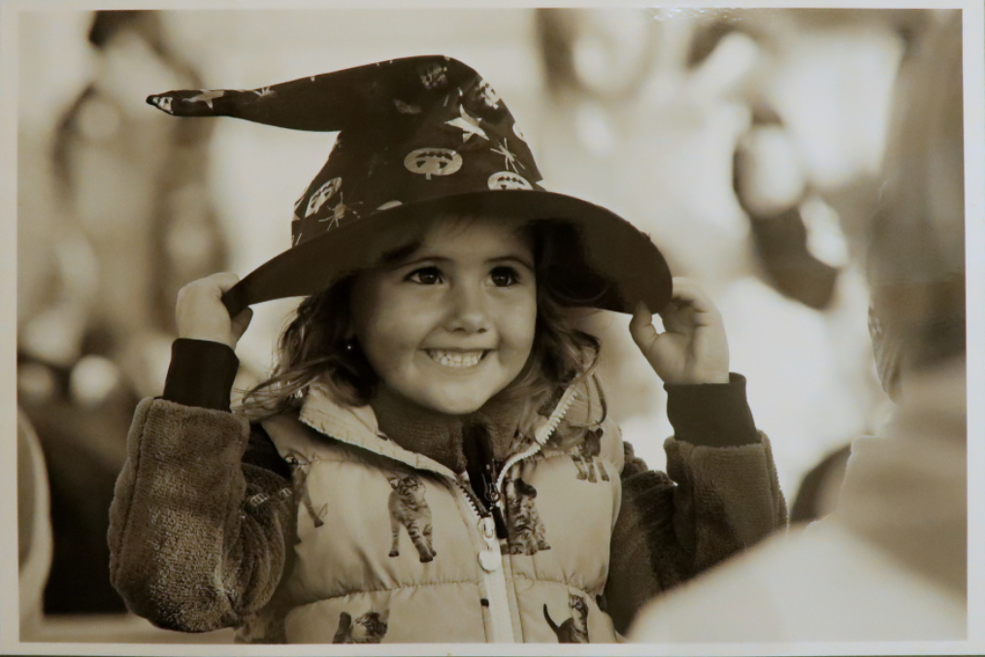
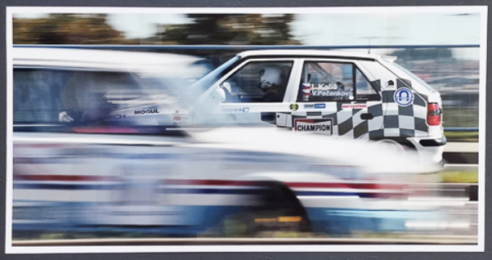
4. místo – Petr Linhart (103,1 bodu)
Tiché město a jeho architektura (5. místo)
Černobílý portrét (1. a 5. a 9. místo)
Cyklisté, běžci a poutníci (1. a 3. a 4. místo)
Motorky, auta a stroje (3. a 9. místo)
List, listy a listí (9. místo)

Slide 4
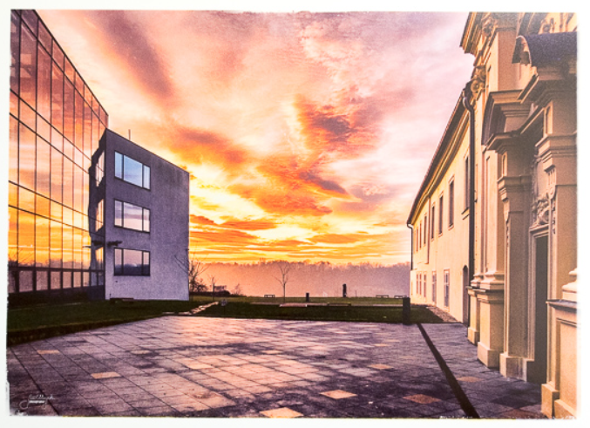
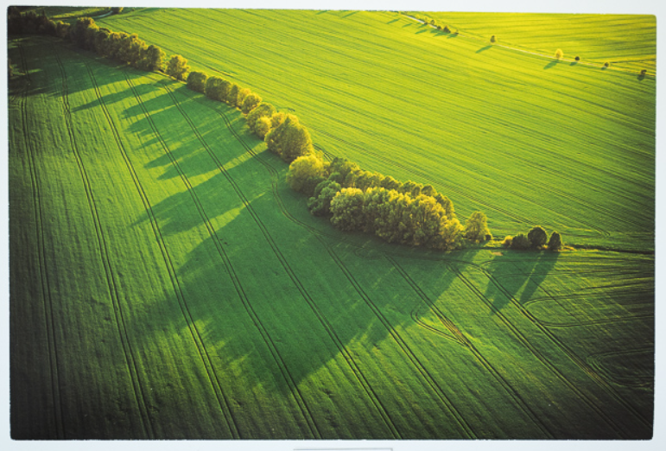
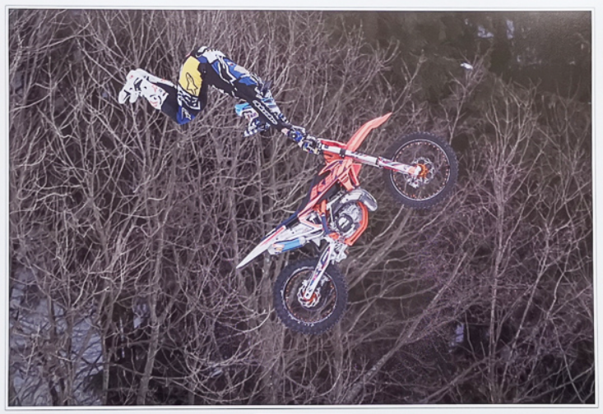
3. místo – Jirka Ulrych (119,3 bodu)
Tiché město a jeho architektura (1. a 10. místo)
Odstíny zelené (1. a 7. a 8. místo)
Motorky, auta a stroje (2. místo)
List, listy a listí (3. a 10. místo)
Hory, skály a kopce za úsvitu (8. místo)
Řeky, potoky, moře a jezera (2. a 3. místo)

Slide 5
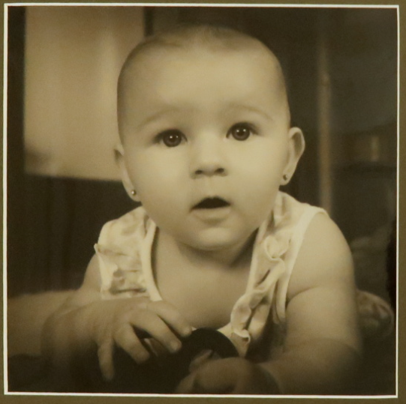
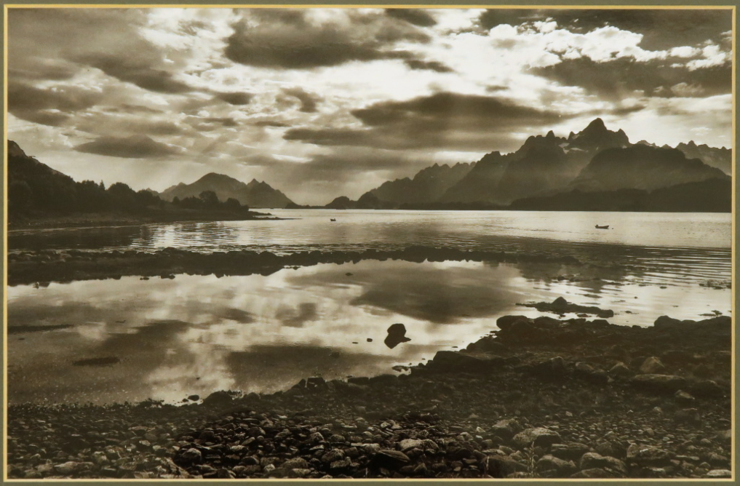
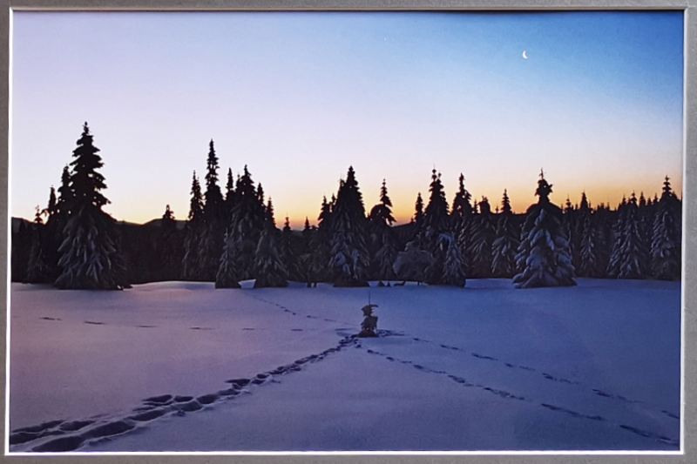
2. místo – Zdeněk Halíř (134,4 bodu)
Nedotčená příroda (1. a 8. a 10. místo)
Tiché město a jeho architektura (3. a 6. místo)
Odstíny zelené (4. místo)
Černobílý portrét (3. místo)
Motorky, stroje a auta (8. a 10. místo)
Hory, skály a kopce za úsvitu (1. a 3. a 5. místo)
Řeky, potoky, moře a jezera (6. a 7. a 9. místo)

Slide 6
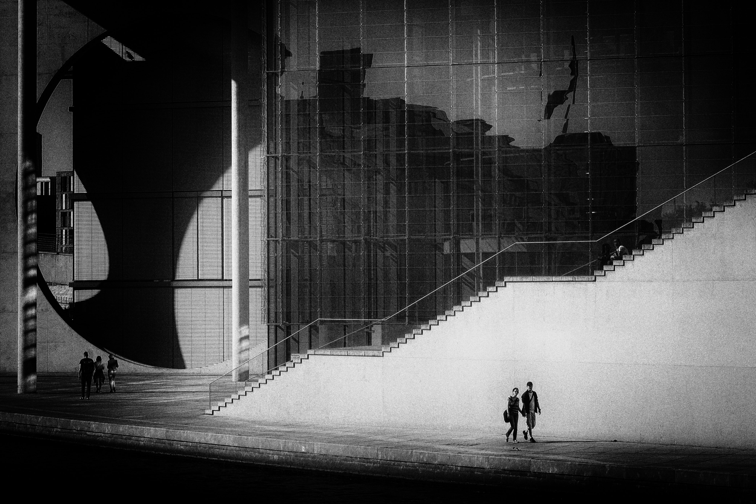
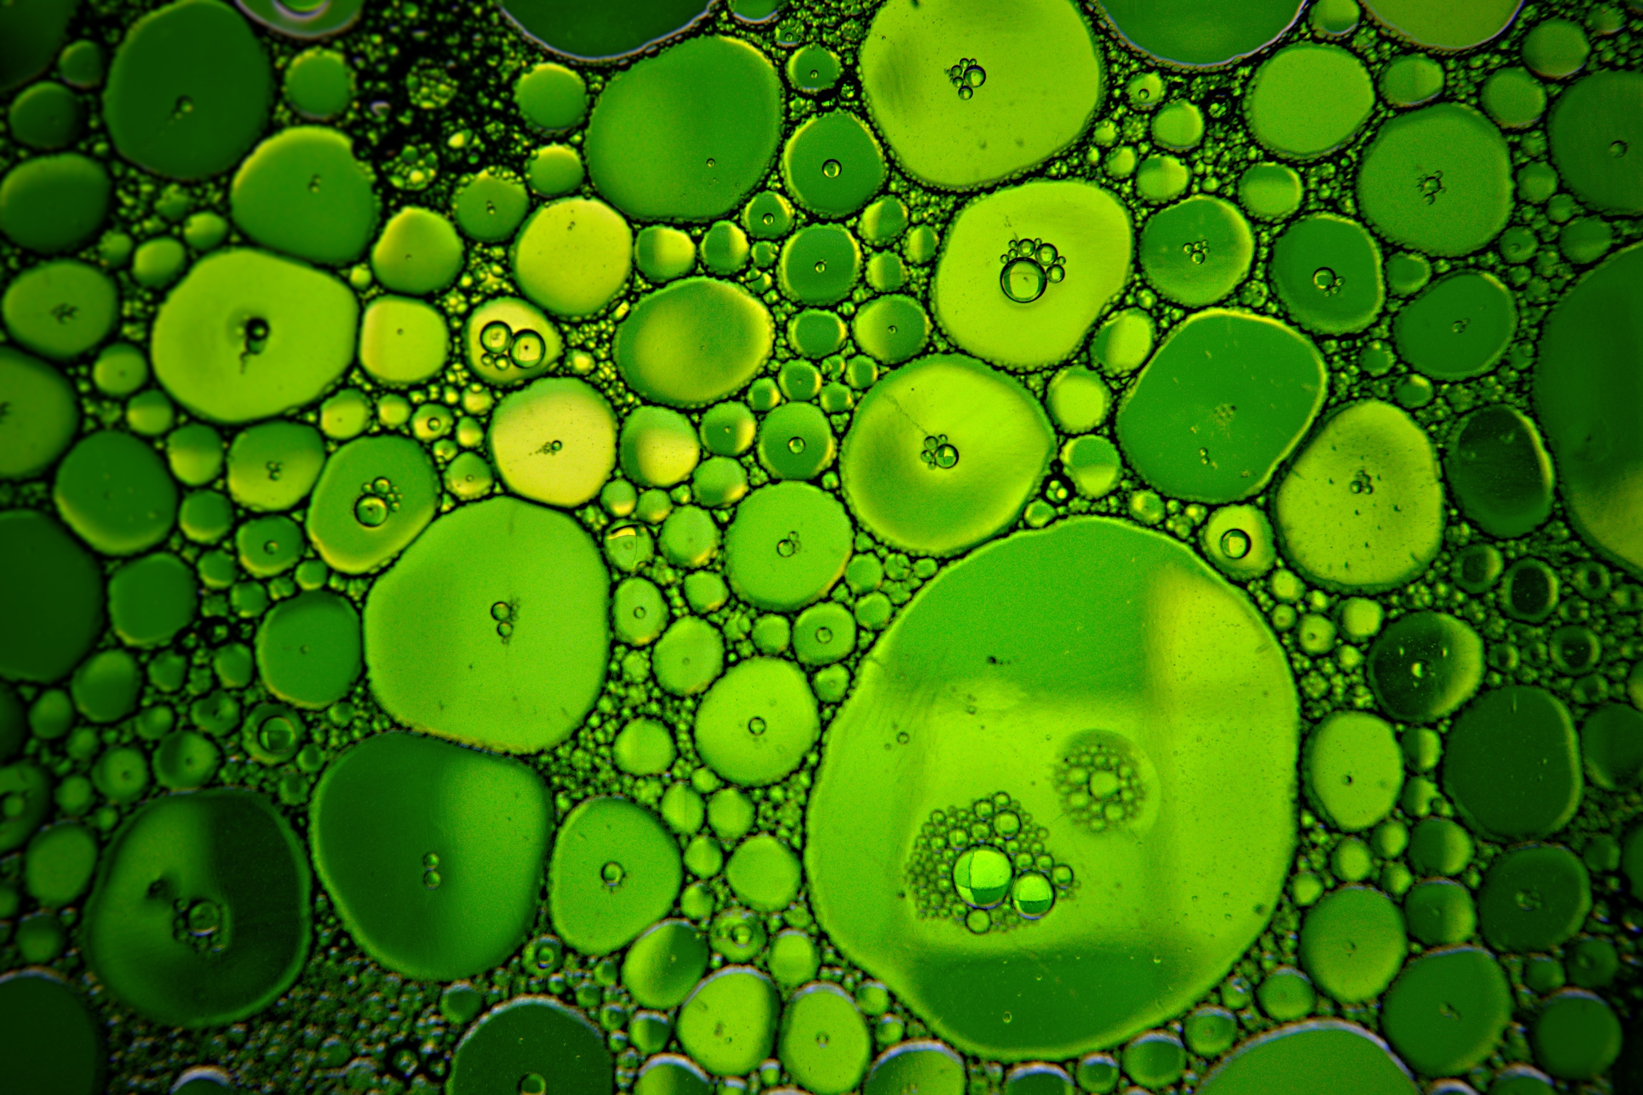
1. místo – Honza Halíř (160,7 bodu)
Nedotčená příroda (5. a 7. místo)
Tiché město a jeho architektura (2. a 9. místo)
Odstíny zelené (2. a 6. místo)
Černobílý portrét (6. místo)
Cyklisté, běžci a cestovatelé (9. místo)
Motorky, auta a stroje (5. a 6. a 7. místo)
List, listy a listí (5. místo)
Hory, skály a kopce za úsvitu (2. a 4. a 6. místo)
Řeky, potoky, moře a jezera (1. a 4. a 8. místo)

